Slide 1
Ottimizzazione Riga Dataset: 3
Analisi pitch e beta1 e beta2 e w1 e w2 e tmovxu e tmovxl

Slide 2
Parametri PPO
n_epochs = 10
gamma = 0.99
gae_lambda = 0.95
clip_range = 0.2
ent_coef = 0.01
vf_coef = 0.5
max_grad_norm = 0.5
verbose = 1

Slide 3
Punto di partenza simulazione con LR = 3e-05
N steps = 200
Episode Length = 20
Batch size = 64
CSI Originale = 0.02461
DOF attivi modificati:
DOF_PITCH da 0.0883567316 a 0.088
DOF_BETA1 da 18.28125 a 18.281
DOF_BETA2 da -66.01562 a -66.016
DOF_W1 da 0.19375 a 0.194
DOF_W2 da 0.2734375 a 0.273
DOF_TMOVXU da 0.01132812 a 0.011
DOF_TMOVXL da -0.1417969 a -0.142
CSI profilo modificato = None
Limiti operativi (DOF Bounds):
DOF_PITCH = [0.084, 0.14]
DOF_BETA1 = [0.034, 19.966]
DOF_BETA2 = [-69.996, -60.121]
DOF_W1 = [0.0, 0.745]
DOF_W2 = [0.001, 0.999]
DOF_TMOVXU = [-0.149, 0.199]
DOF_TMOVXL = [-0.15, 0.2]

Slide 4
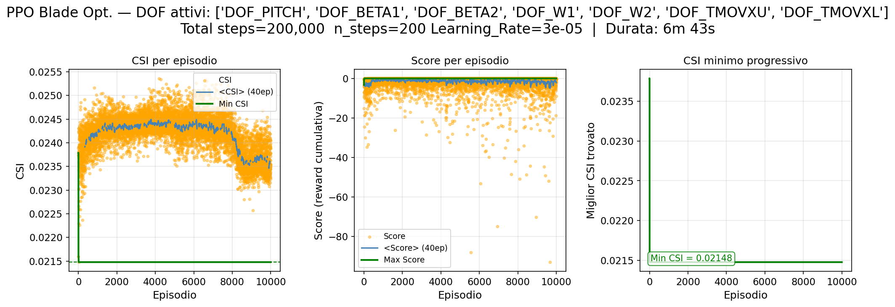
Risultati

Slide 5
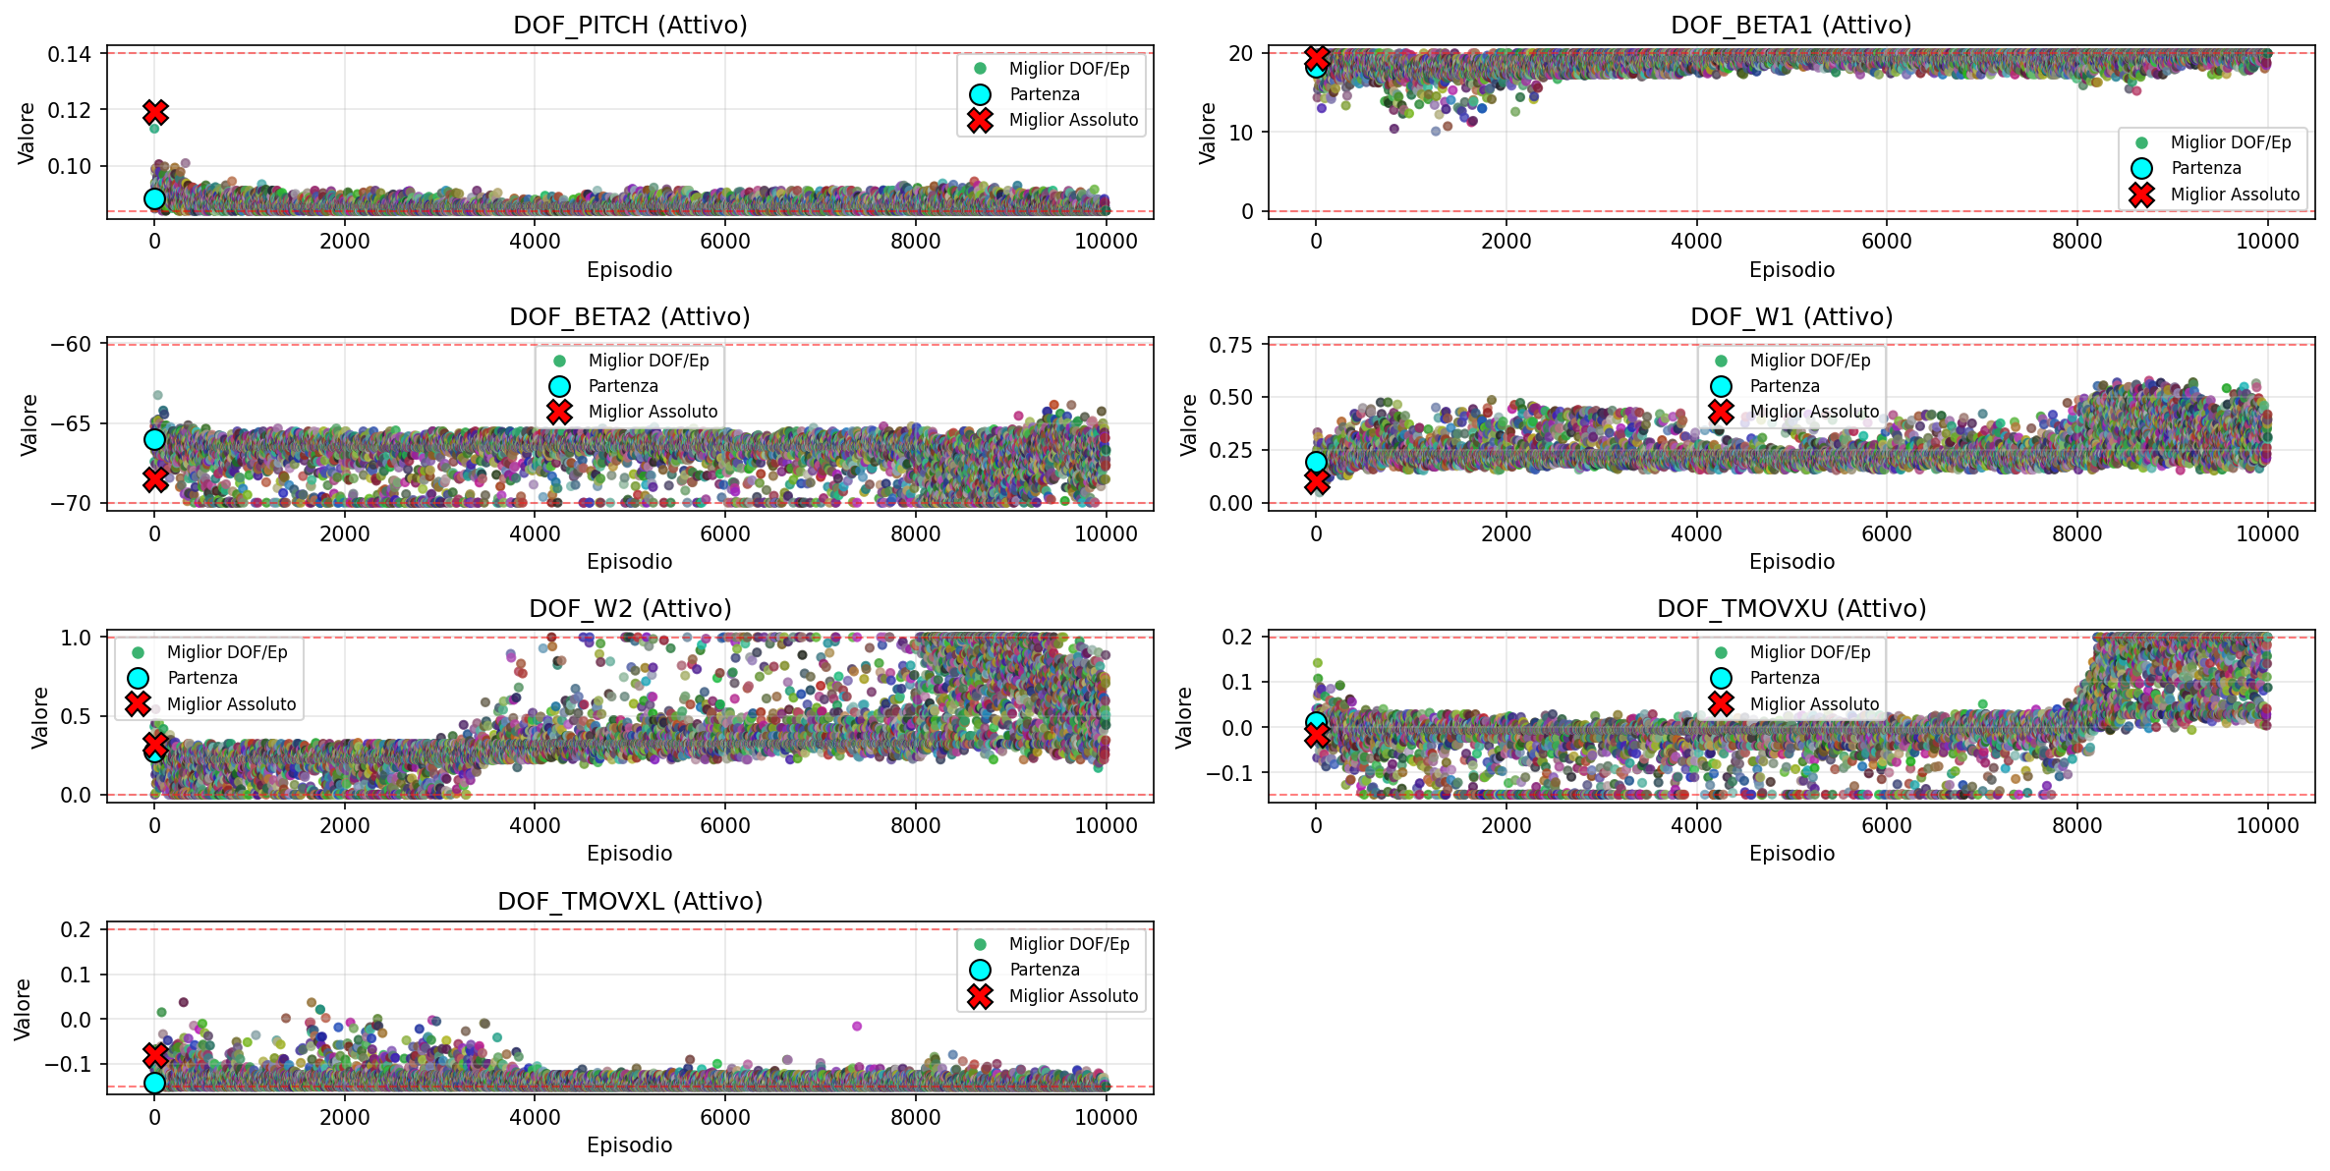
Andamento Valore Miglior DOF per episodio

Slide 6
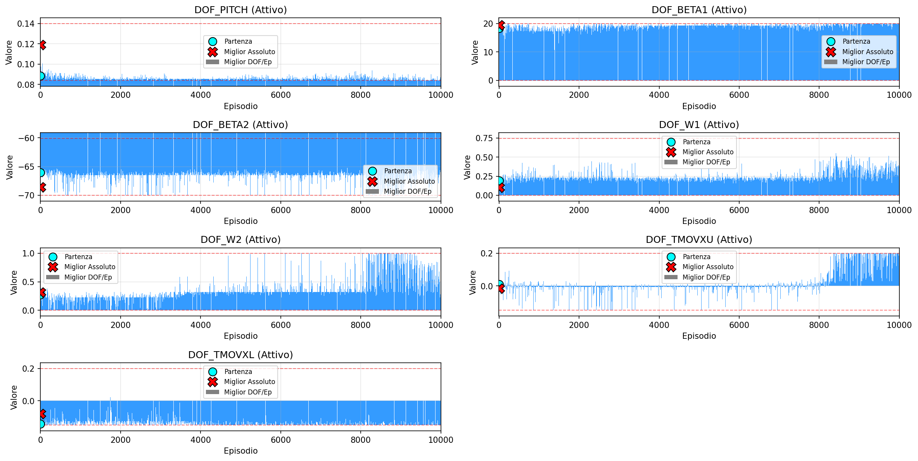
Andamento Valore Miglior DOF per episodio

Slide 7
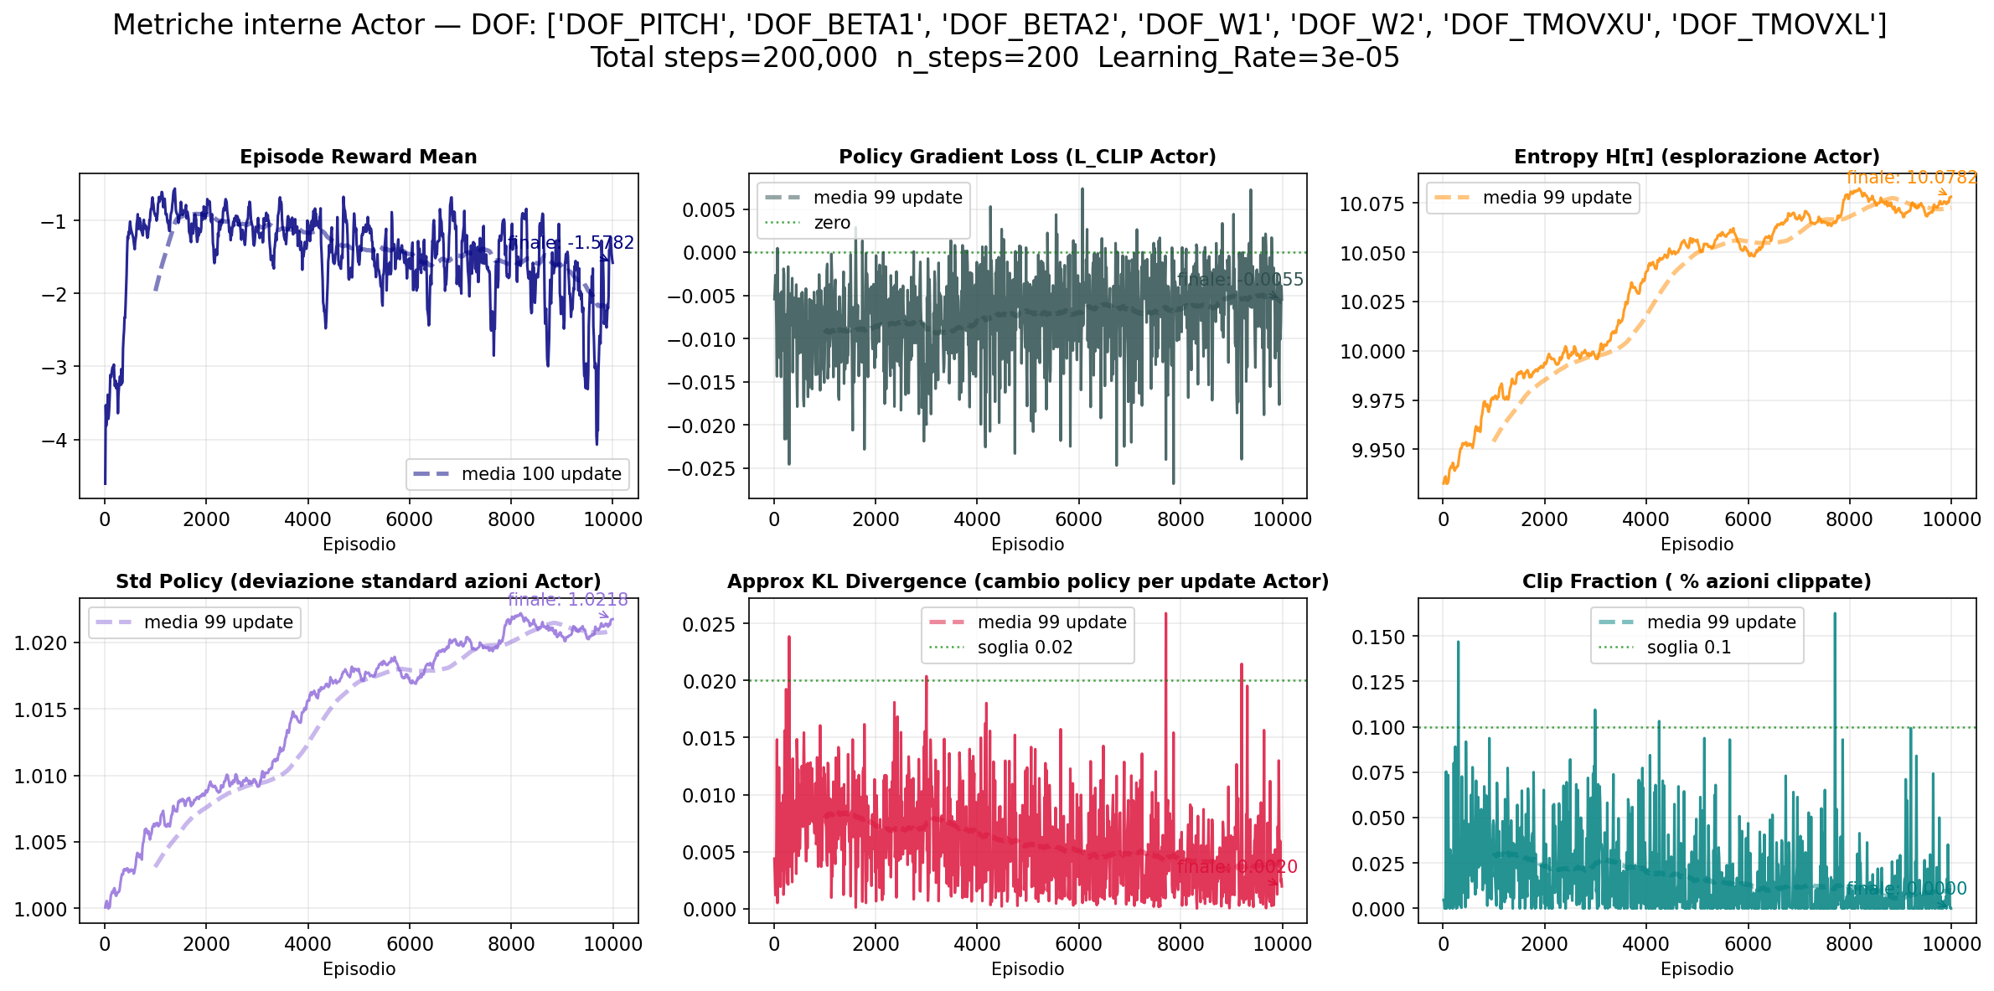
Metriche Attore

Slide 8
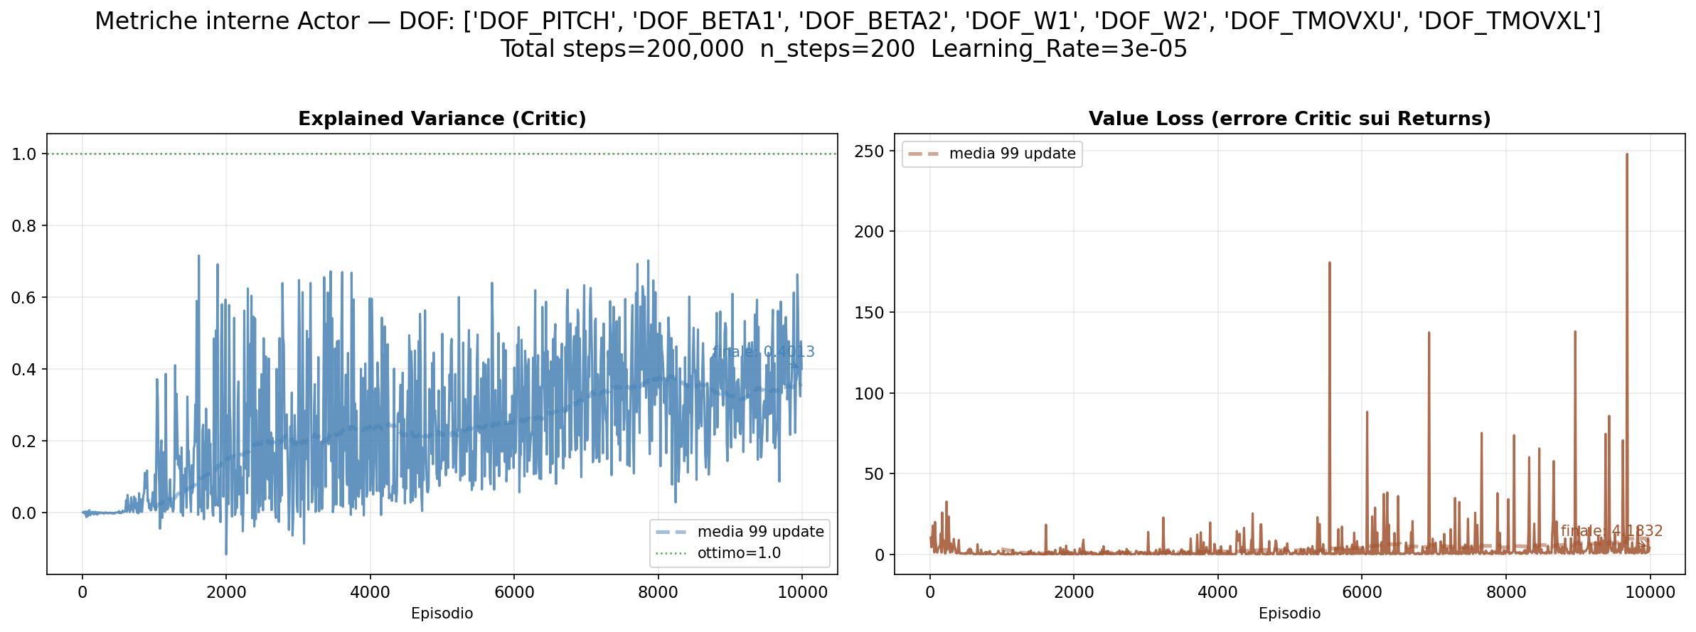
Metriche Critico

Slide 9
Miglior Profilo Ottimizzato
OF Risultanti:
OF_alfa_ex = -61.214420 da -61.117001
OF_Cpt = 0.023040 da 0.026360
OF_CSI = 0.021477 da 0.024610
OF_phi = 0.610783 da 0.611082
OF_psi = 1.213784 da 1.215501
OF_Zwi = 1.113669 da 0.821991
OF_Zwc = 1.060169 da 0.785634
OF_DFss_mis = 1.310153 da 1.191800
OF_DFss_cp = 0.934018 da 0.957700
OF_Mis_peak = 0.491537 da 0.465100
OF_s_peak = 0.585055 da 0.705900
OF_s_diff_dim = 0.062300 da 0.042110
OF_s_tot_SS = 0.151815 da 0.143200
OF_Tmax = 0.012282 da 0.012120
OF_X_Tmax = 0.215405 da 0.213500
DOF Ottimali:
DOF_PITCH (*) = 0.119006 da 0.088357
DOF_BETA1 (*) = 19.371481 da 18.281250
DOF_BETA2 (*) = -68.565323 da -66.015617
DOF_W1 (*) = 0.102383 da 0.193750
DOF_W2 (*) = 0.317133 da 0.273438
DOF_TMOVXU (*) = -0.016169 da 0.011328
DOF_TMOVXL (*) = -0.079954 da -0.141797
ALPHA_0 = 10.000°
Deflessione (ε) = 71.214°
Curvatura camber (θ) = 87.937°

Slide 10
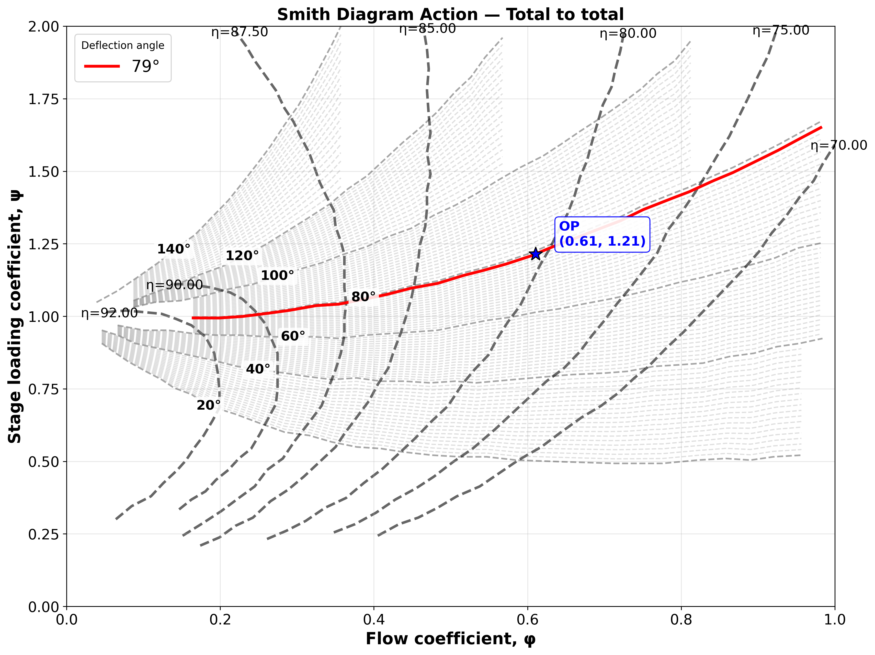
Smith Diagram Action - Axial exit

Slide 11
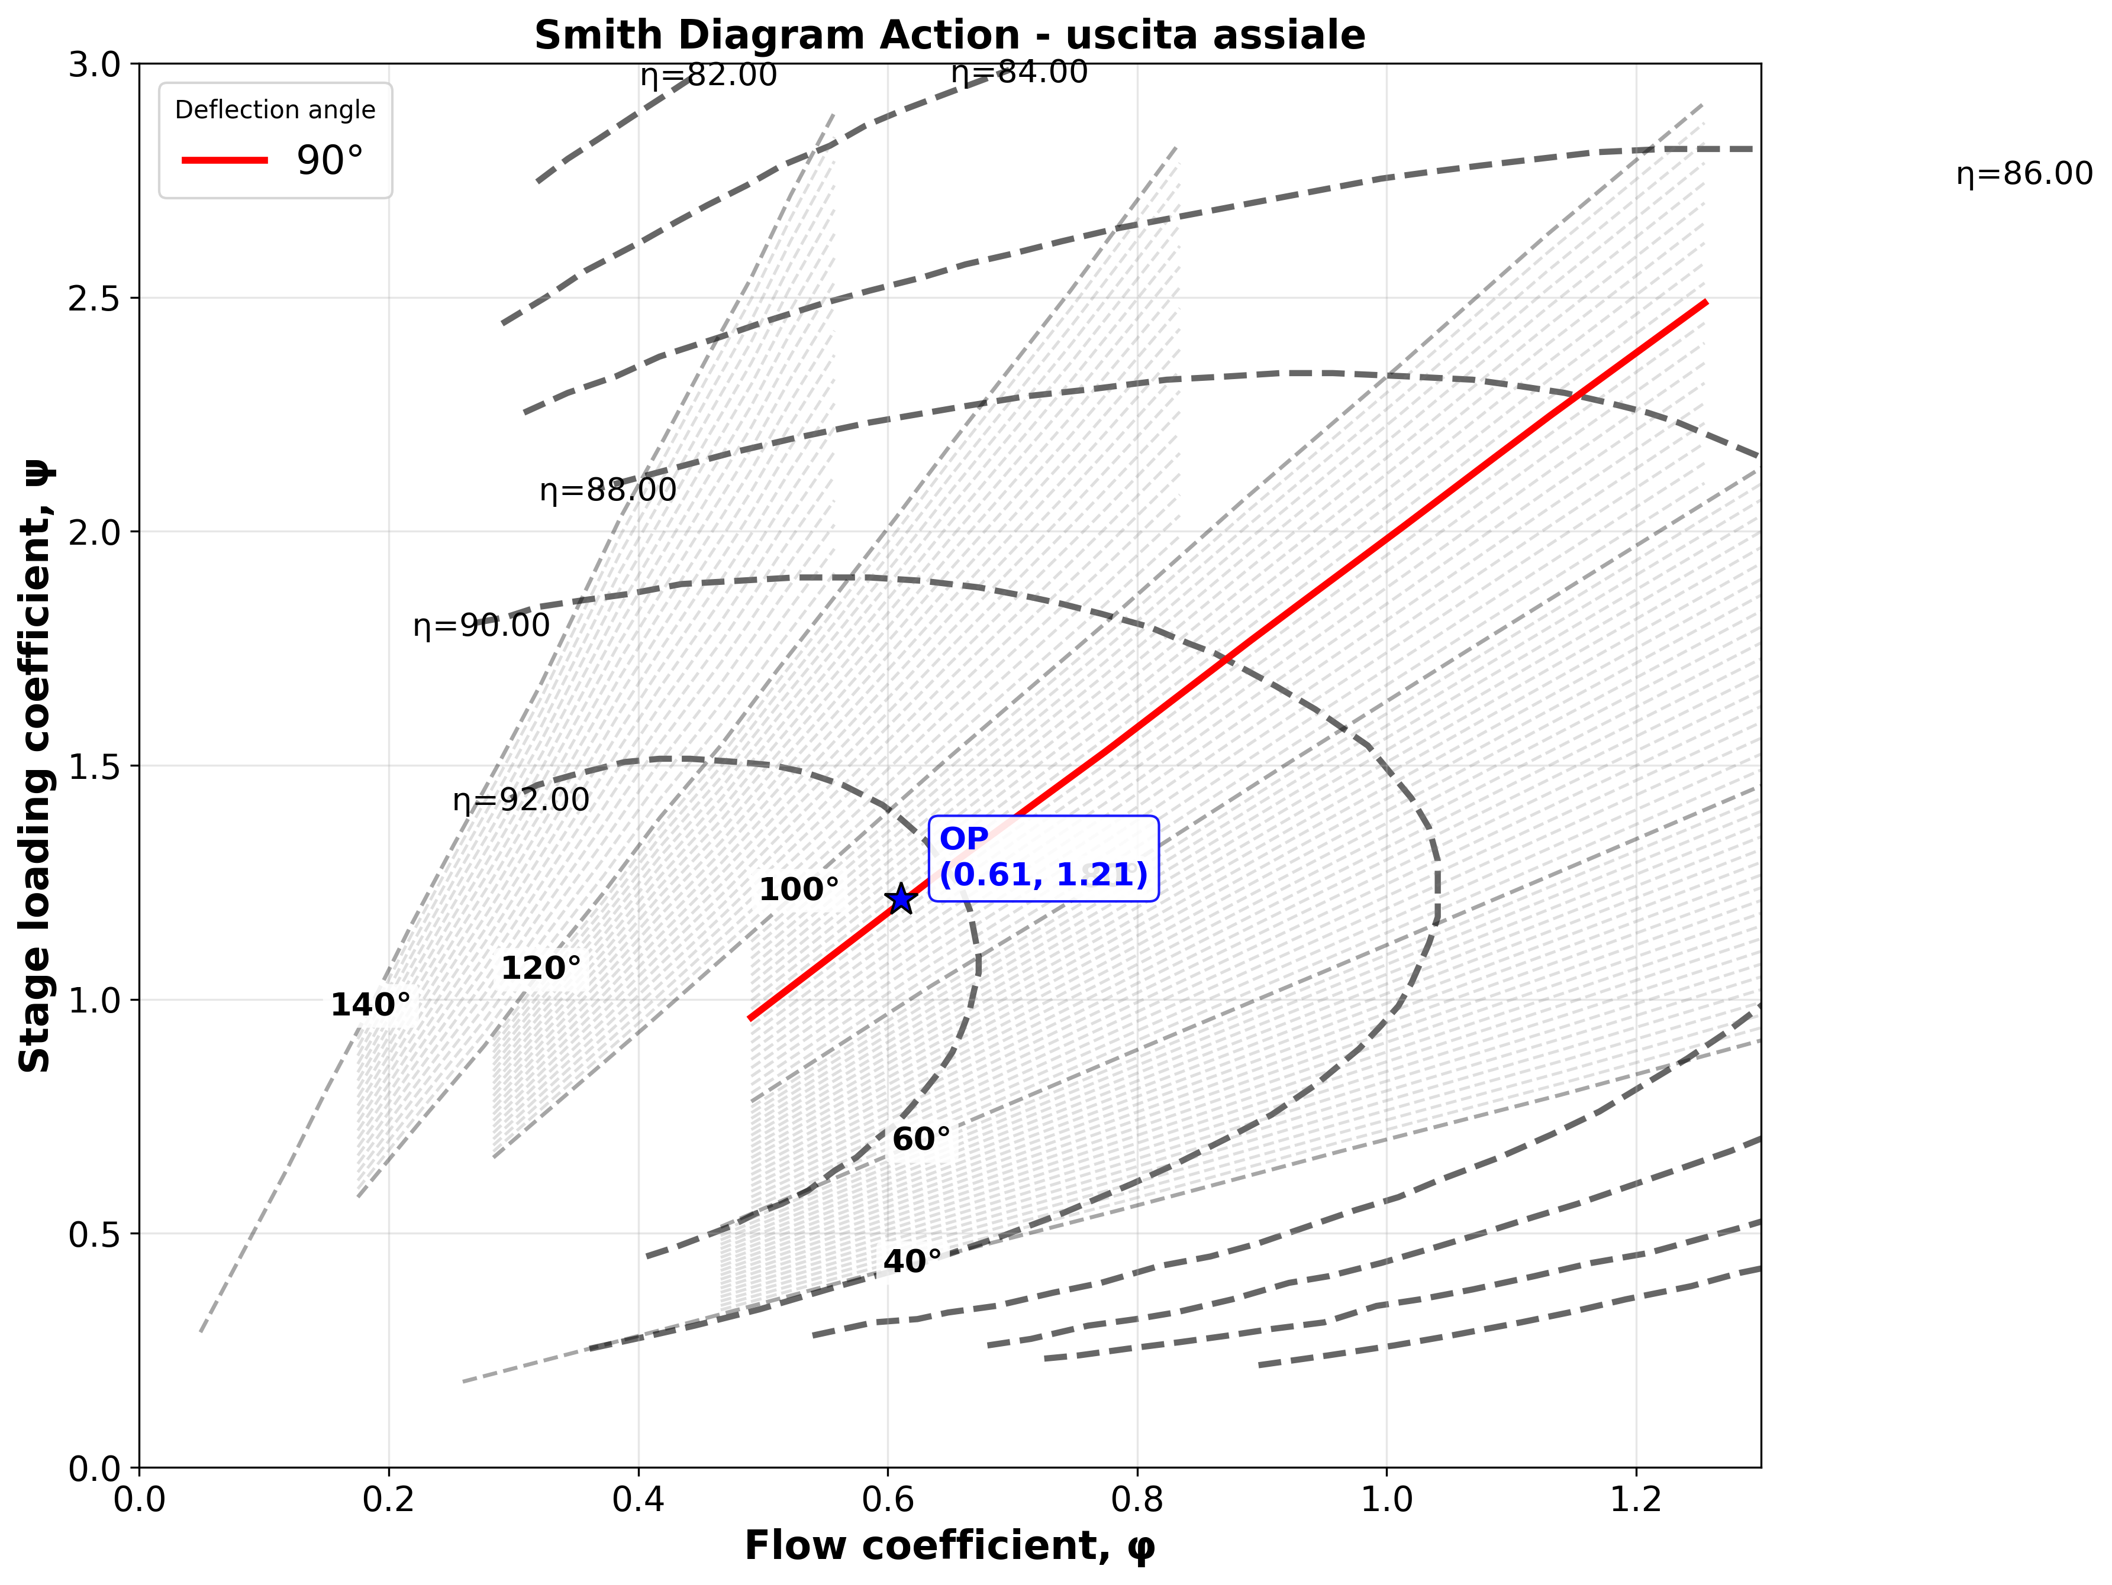
Smith Diagram Action - Total to Total

Slide 12
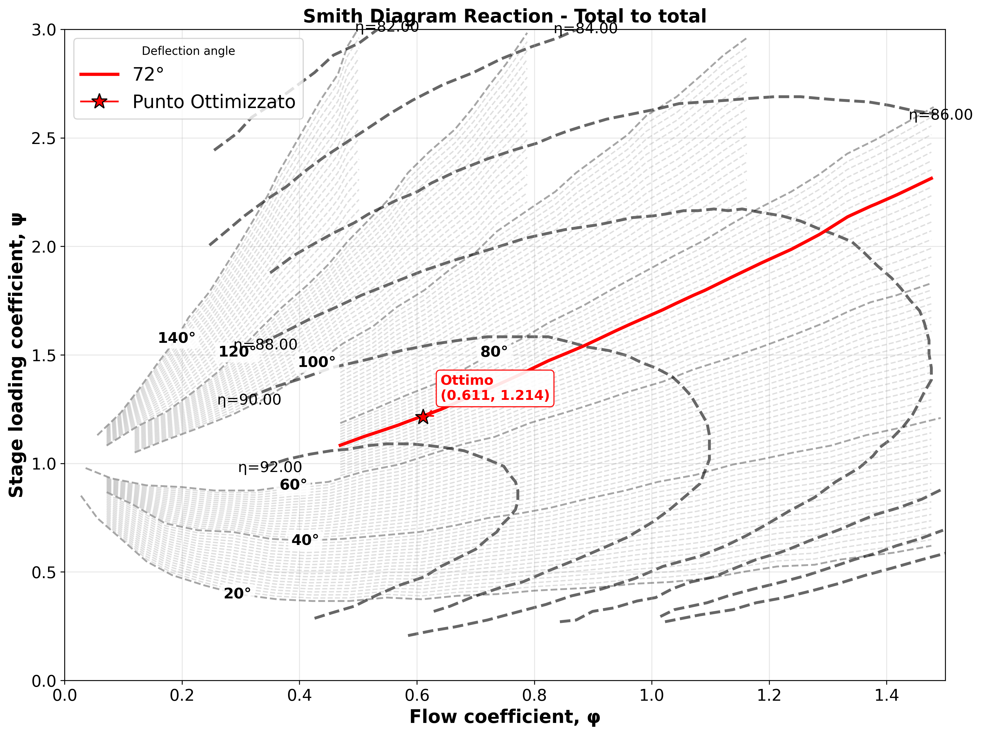
Smith Diagram Reaction - Total to Total

Slide 13
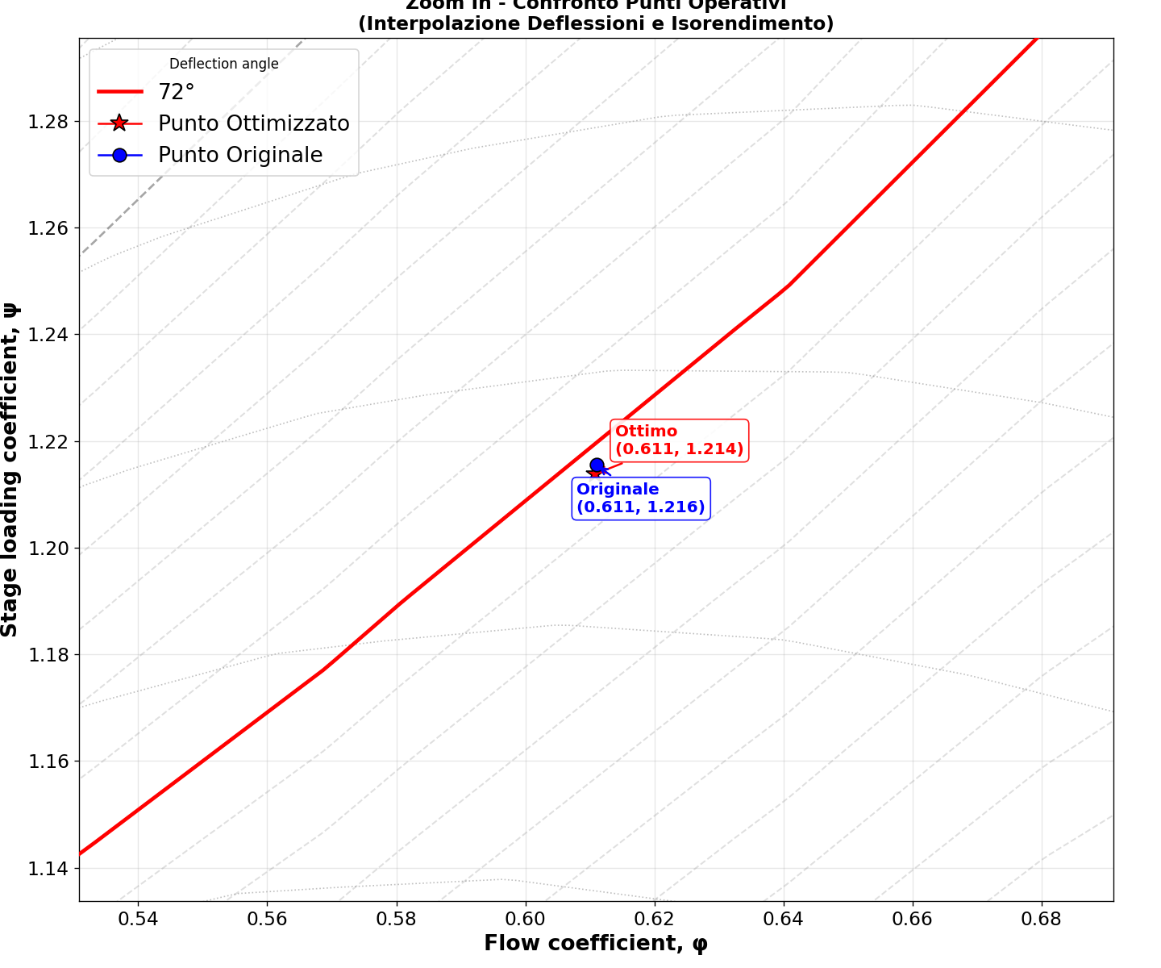
Smith Diagram Reaction - Total to Total

